Slide 1
面向对象程序设计Java

Slide 2
第十一章 GUI编程
1
图形用户界面
2
容器和组件
3
布局管理器
4
AWT组件
5
菜单设计

Slide 3
Java图形用户界面基础
AWT (Abstract Window Toolkit)
组件一律是 heavyweight（重组件）
AWT把显示组件和处理组件事件的工作交给本地组件来完成。
Swing
组件大部分都是 lightweight（轻组件）
轻组件把显示组件和处理组件事件的工作交给相应的UI代表来完成。

Slide 4
图形界面的工作
创建组件
创建组成界面的各种元素，如：按钮、文本框等
指定布局
根据具体需要排列组件的位置关系
响应事件
定义图形用户界面的事件和各界面元素对不同事件的响应，从而实现图形用户界面与用户的交互功能

Slide 5
Java AWT包功能分组
GUI类
Component的所有子类，布置管理器类。
菜单类
包括MenuBar、Menu、MenuItem、CheckboxMenuItem、PopupMenu和MenuShortcut类。
图形类
Graphices，Image，Color，Font，FontMetrios类。
几何类
包括Point，Polygon，Dimension，Rectangle四个类。
事件类
AWTEvent和Event类，完成对事件的响应。
其他类
包括MediaTracker，Toolkit等。

Slide 6
图形用户界面的构成
容器
容器是用来组织其他界面成分和元素的单元。
Container的直接或间接子类创建的对象称为容器。
控制组件
与容器不同，控制组件是图形用户界面的最小单位之一，它里面一般不再包含其他的成分。
用户自定义成分

Slide 7
GUI程序的编写
GUI程序的基础：
布置管理器、容器和部件是设计GUI程序的基础。
几乎所有的GUI程序编写步骤：
选择容器。
为容器选择一种布置管理器。
将部件加入到容器中。

Slide 8
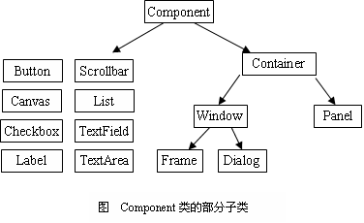
java.awt包中一部分类的层次关系

Slide 9
容器（Container ）
容器的主要作用和特点有：
容器有一定的范围。
容器有一定的位置。（这个位置可以是屏幕四角的绝对位置，也可以是相对于其他容器边框的相对位置）
容器中可以包含其他的许多界面元素。（当容器被打开显示时,它上面的元素也显示出来，当容器被关闭和隐藏时,它所包含的元素也一起被隐藏。）
容器可以按一定的规则来物理地安排它所包含的元素（如这些元素的相对位置关系、它们的的前后排列关系等。）
容器可能被包含在其他容器之中。
Example.java

Slide 10
容器（Container ）
AWT中的容器
Window
Frame
Dialog
Panel
Applet

Slide 11
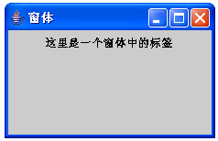
Frame 窗体
介绍：Frame是一个带有边框、标题栏、菜单的图形容器。
构造方法：
Frame() 创建一个空白框架
Frame(String s) 创建一个使用 s 做标题的框架。
Frame类常用的方法：
public void setIconImage(Image image)：设置窗体显示的图标
public void setMenuBar(MenuBar menubar)：加载窗体使用的菜单对象
public void setLayout(LayoutManager manager)：设置窗体使用的布局管理器

Slide 12
Frame 窗体
public void dispose()
//可以撤销当前窗口，释放窗口所使用的资源
Frame是Window的子类，凡是Window子类的对象都引发WindowEvent事件。
当一个Frame窗口被激活、撤销激活、打开、关闭、最小化或撤销最小化，就会引发窗口事件，获得监视器的方法如下：
public void addWindowListener(WindowListener)

Slide 13
Panel 面板
面板是一个简单的容器类。一个面板提供装载其它组件的空间，包括装载其它的面板。面板的默认布局控制器是FlowLayout。
Panel主要构造器和方法：
public Panel()：创建一个默认布局管理器的面板。
public Panel(LayoutManager layout)：创建一个指定布局管理器的面板，LayoutManager layout为指定的布局管理器。
public Component add(Component comp)：在当前面板中添加一个组件

Slide 14
布局管理器
在实际编程中，我们每设计一个窗体，都要往其中添加若干组件。为了管理好这些组件的布局，我们就需要使用布局管理器。
Java在布局管理上采用了容器和布局管理分离的方案。
容器只管将其组件放入其中（使用add()方法）。
如何放置组件的布局管理交给专门的布局管理器类（LayoutManager）来完成：
setLayout(new 布局设计方式());

Slide 15
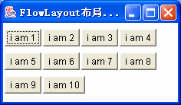
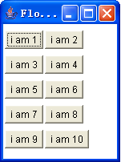
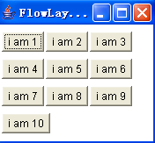
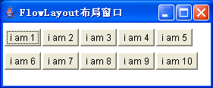
流式布局设计方式
java.awt包中的布局类：
FlowLayout
将组件按从左到右而后从上到下的顺序依次排列，一行不能放完则折到下一行继续放置。

Slide 16
FlowLayout
构造器定义：
public FlowLayout();
public FlowLayout(int align);
public FlowLayout(int align, int hgap, int vgap);
FlowLayout类定义有三个对齐常量：
LEFT表示部件从左至右顺序放置，
CENTER表示部件从中间开始放置，
RIGHT表示部件从右至左放置。
缺省的对齐参数是CENTER。
FlowLayoutTest.java

Slide 17
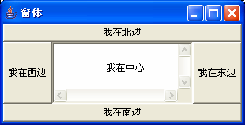
BorderLayout
java.awt包中的布局类：
BorderLayout
将组件按东、南、西、北、中五个区域放置，每个方向最多只能放置一个组件。

Slide 18
BorderLayout（边框布局）
构造函数
BorderLayout();
//各组件纵、横间距为0
BorderLayout(int hgap, int vgap);
//hgap横间距，vgap纵间距，象素为单位
add (组件,位置);
位置可取值：
BorderLayout.NORTH[WEST,CENTER,EAST,SOUTH]
BorderLayoutTest.java

Slide 19
CardLayout（卡片布局）
使用CardLayout 的容器可以容纳多个组件，但同一时刻容器只能从这些组件中选出一个来显示，这个被显示的组件将占据所有的容器空间。
add(组件名称, 组件 )；
调用CardLayout的方法：
Show(容器名con,组件名s)
first(con)，last(con)，next(con)，previous(con)和show(con,s)方法均可使卡 片成为可见的。
CardLayoutTest.java

Slide 20
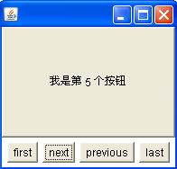
卡片布局设计方式

Slide 21
GridLayout（网格布局）
GridLayout的布局策略是把容器划分成若干行乘若干列的网格区域，组件就位于这些划分出来的小格中。GridLayout比较灵活，划分多少网格由程序自由控制，而且组件定位也比较精确。
由于GridLayout布局中每个网格都是相同大小并且强制组件与网格的大小相同，使得容器中的每个组件也都是相同的大小，显得很不自然。为了克服这个缺点，你可以使用容器嵌套策略。

Slide 22
GridLayout（网格布局）
构造函数
Gridout(int m,int n);
//m行数，n列数
Gridout(int m,int n, int hgap, int vgap);
调用add ()方法按顺序加入组件。
若希望某个网格为空，可以为它加入一个空标签。
add(new Label());
GridLayoutTest.java
GridBagTest.java

Slide 23
组件
AWT 部件是指 Component 子类生成的对象,是设计 GUI 程序的基本元素。
方法涉及到事件注册、组件移动和尺寸、位置设置、图形和风格相关、布局管理和容 器绘制、父子组件获取、状态设置及判断、图象处理、组件对等、菜单等相关的方法。
学习组件，Button, Label, Checkbox, Choice, Scrollbar, TextField, TextArea, Canvas的属性和功能
综合使用容器和组件构造一个程序UI

Slide 24
按 钮
Button按钮是图形界面最常用的一个构件。
Button常用的构造器和方法：
public Button(String lable) 定义指定标签的按钮，String label为指定标签。
public String getLabel() 返回按钮的标签。
public synchronized void setLabel(String label) 设置按钮的标签为String lable。
ButtonTest.java

Slide 25
标 签
标签是用来显示一段文字或是一个图片，标签无法接收键盘的信息输入，只能作为其它元件的提示。
public Label() 构造一个空白的Label组件。
public Label(String s, int align) ，s表示标签显示内容，align为对齐方式。
public Label(String text) 构造一个含有文字的Label组件，文字的默认排列方式是Label.LEFT.
public void setText(String text) 设置标签的文字。
public String getText( ) 返回标签的文字。
LabelTest.java

Slide 26
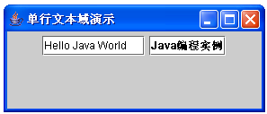
单行文本域
Java中单行文本域使用TextField类来描述，提供对单行文本的编辑。
TextField类常用构造器和方法：
public TextField() 构造一个新的单行文本域。
public TextField(String text) 构造一个有初始文字的单行文本域；
public TextField(int columns) 构造一个空的单行文本域，指定长度。
public void setText(String s) 设置输入文本内容。
public String getText( ) 获取文本显示字体。
TextFieldTest.java

Slide 27
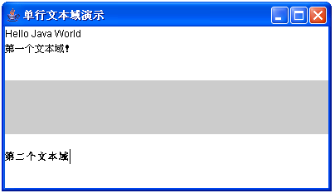
多行文本域
多文本域是用来编辑多行文本，TextArea类的构造器及主要方法：
TextArea() 构造一个新的文本域
TextArea(int rows, int columns) 构造一个指定显示行数和宽度的文本域
TextArea(String text) 构造一个具有初始文字的文本域
public void append(String str) 向文本域追加文字。
public void setColumns(int columns) 设置文本域列宽。
public void setFont(Font f) 设置文本域内显示字体。
public void setRows(int rows) 设置文本域显示行数。
TextAreaTest.java

Slide 28
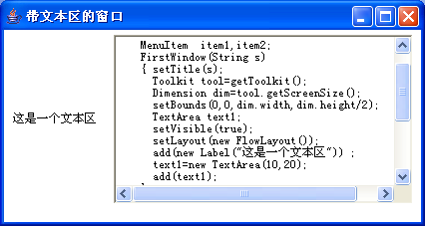
文本区
java.awt包中的类TextArea类是专门用来建立文本区的，即TextArea创建的一个对象称做一个文本区。用户可以在文本区输入多行的文本。

Slide 29
TextArea类主要方法
TextArea(int x,int y) 使用这个构造方法创建文本区对象，文本框可见行数和列数数分别为x和y。文本区有水平和垂直滚动条。
public void setText(String s) 文本区对象调用该方法可以将文本区中的文本设置为参数s指定的文本，文本区中先前的文本将被清除。
public String getText() 文本区对象调用该方法可以获取文本区中的文本。
public void append(String s) 文本区对象调用该方法可以在文本区中尾加文本 .
addTextListener(TextListener) 文本区对象调用该方法可以向文本框增加文本监视器。

Slide 30
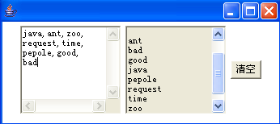
例子： TextArea类

Slide 31
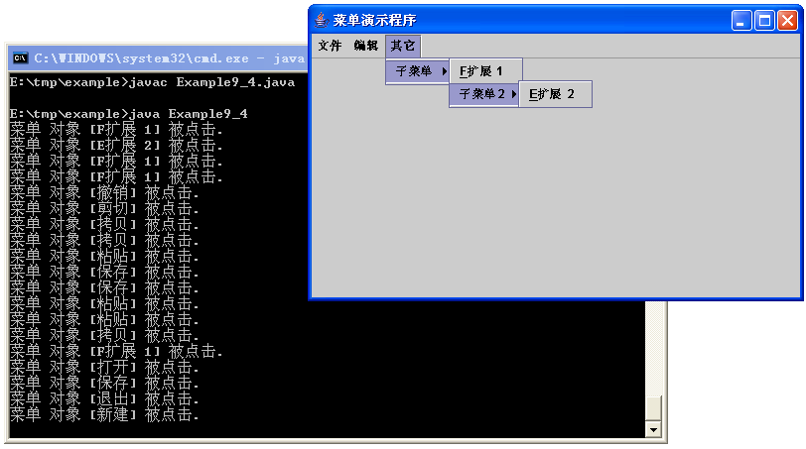
菜 单
菜单是标题栏下面的一行文字部分。菜单是应用程序中最常用的组件。
1. 构建菜单
Menu f = new Menu("文件");
2. 菜单事件
使用ActiveEvent类中的getActionCommand()方法。
3. 菜单助记符和快捷键
所谓助记符是快速让用户认识菜单，通常使用大写字母表示。
MenuTest.java

Slide 32
The end…

